Slide 1
4e Forum Tripartite Cameroun-RCA-Tchad sur le transit des marchandises par les ports de Douala et Kribi
Atelier 3 : Difficultés et avancées sur les corridors de transits
Par : Mme MOUDISSA Angele
CONSEILLER TECHNIQUE N.3 (CNCC)
CONSEIL NATIONAL DES CHARGEURS DU CAMEROUN (CNCC)

Slide 2
INTRODUTION
ACTIONS DU CNCC SUR LES CORRIDORS
CENTRES DE VIE
PERSPECTIVES
CONCLUSION
CONSEIL NATIONAL DES CHARGEURS DU CAMEROUN (CNCC)

Slide 3
INTRODUCTION
ACTIONS MENEES SUR LES CORRIDORS
Mission
Défendre les intérêts et assister le chargeur le long de la chaine logistique de transport, en vue de contribuer à la promotion du commerce international
Sensibilisation
Formation
Information
Construction d’infrastructures de facilitation des échanges
Observatoire des Transports
Actions
CONSEIL NATIONAL DES CHARGEURS DU CAMEROUN (CNCC)

Slide 4
INTRODUCTION
ACTIONS MENEES SUR LES CORRIDORS
CENTRES DE VIE
Centres de vie
Information
Formation
Mettre a disposition des camionneurs des commodités pour rendre agréable leur voyage
(Hébergement, Parking sécurisé, Restaurant, Mosquée, etc.)
Mettre a disposition des acteurs (camionneurs, transporteurs, chargeurs, transitaires, etc.) toutes les informations nécessaires
Séances de sensibilisation organisée autour des questions relatives a l’acheminement des cargaisons par voie terrestre
CONSEIL NATIONAL DES CHARGEURS DU CAMEROUN (CNCC)

Slide 5
INTRODUCTION
ACTIONS MENEES SUR LES CORRIDORS
CENTRES DE VIE
PERSPECTIVES
OPERATIONNEL
EN CONSTRUCTION
Dibamba
Ngoulentang
Kousseri
Garoua Boulai
Ngaoundéré
Date
Juillet 2019
Octobre 2022
Septembre 2023
Superficie
3,8 ha
10 ha
5 ha
10 ha
3,38 ha
Parking
200
200 (1er bloc)
200
200 (1er bloc)
250
Hébergement
40
12
10
12
12
CONSEIL NATIONAL DES CHARGEURS DU CAMEROUN (CNCC)

Slide 6
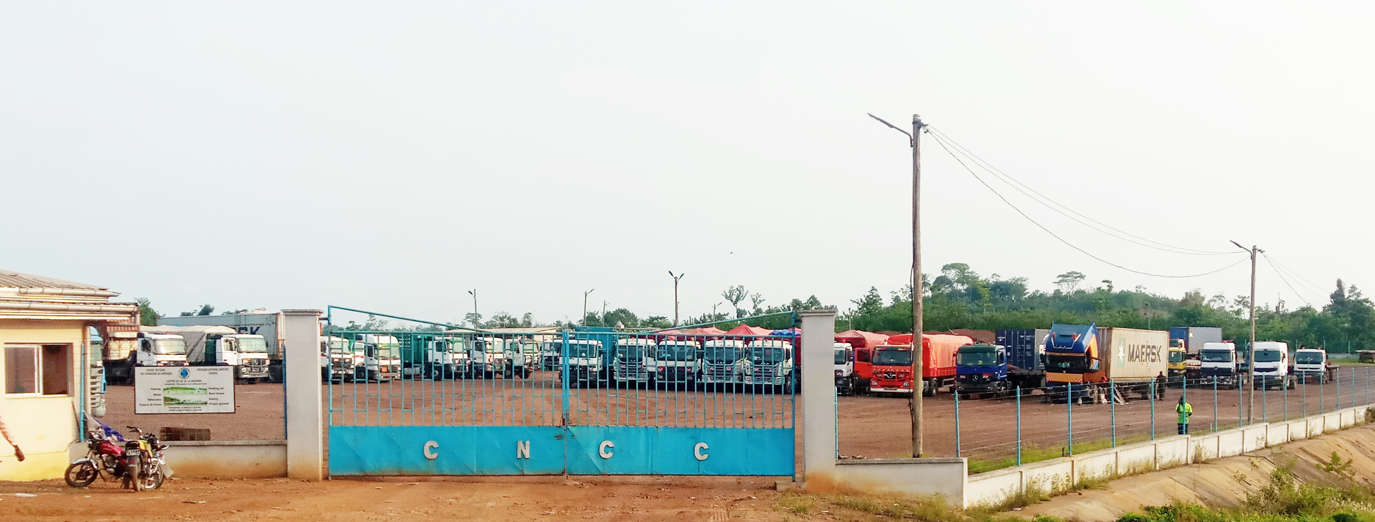
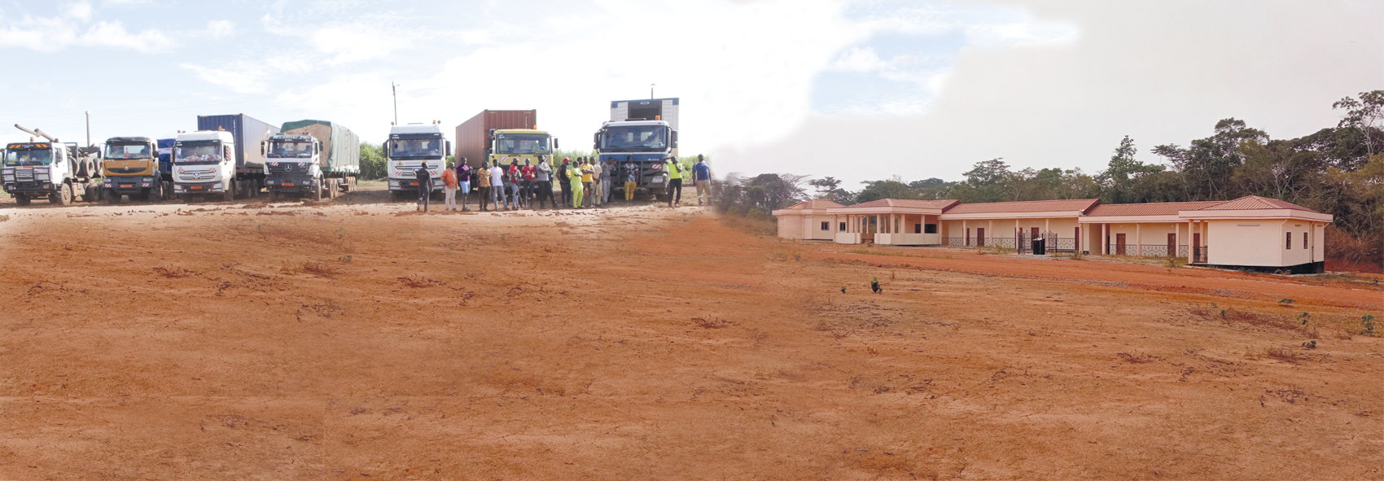
INTRODUCTION
ACTIONS MENEES SUR LES CORRIDORS
CENTRES DE VIE
PERSPECTIVES
DIBAMBA
NGOULENTANG
CONSEIL NATIONAL DES CHARGEURS DU CAMEROUN (CNCC)

Slide 7
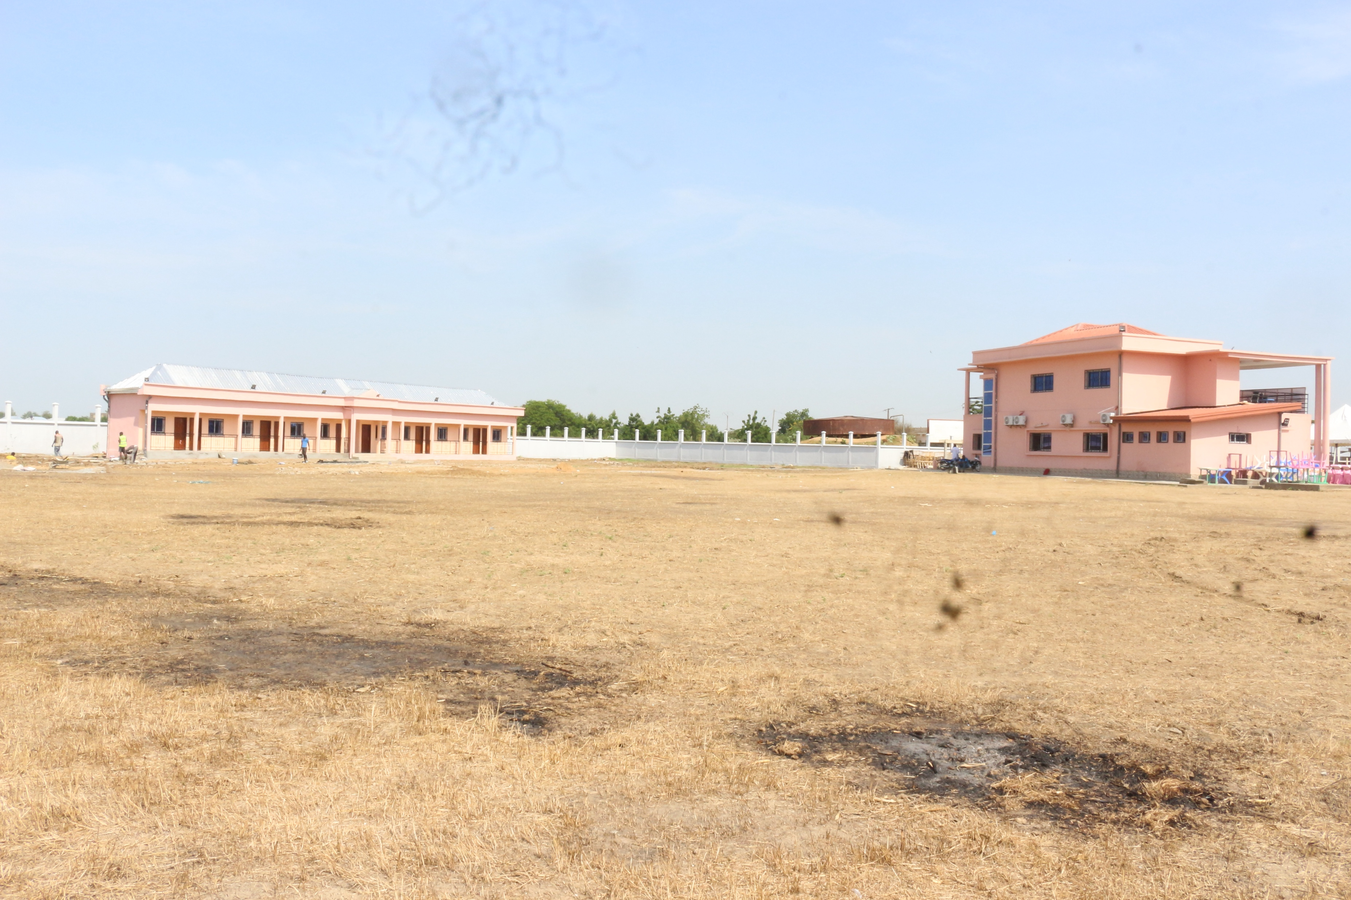
INTRODUCTION
ACTIONS MENEES SUR LES CORRIDORS
CENTRES DE VIE KOUSSERI
PERSPECTIVES
CONSEIL NATIONAL DES CHARGEURS DU CAMEROUN (CNCC)

Slide 8
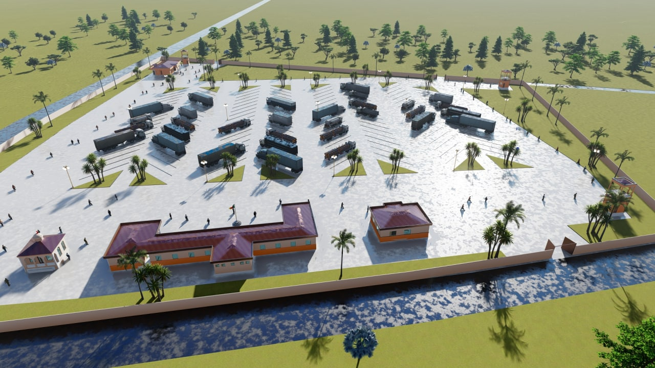
INTRODUCTION
ACTIONS MENEES SUR LES CORRIDORS
CENTRE DE VIE NGAOUNDERE
PERSPECTIVES
CONSEIL NATIONAL DES CHARGEURS DU CAMEROUN (CNCC)

Slide 9
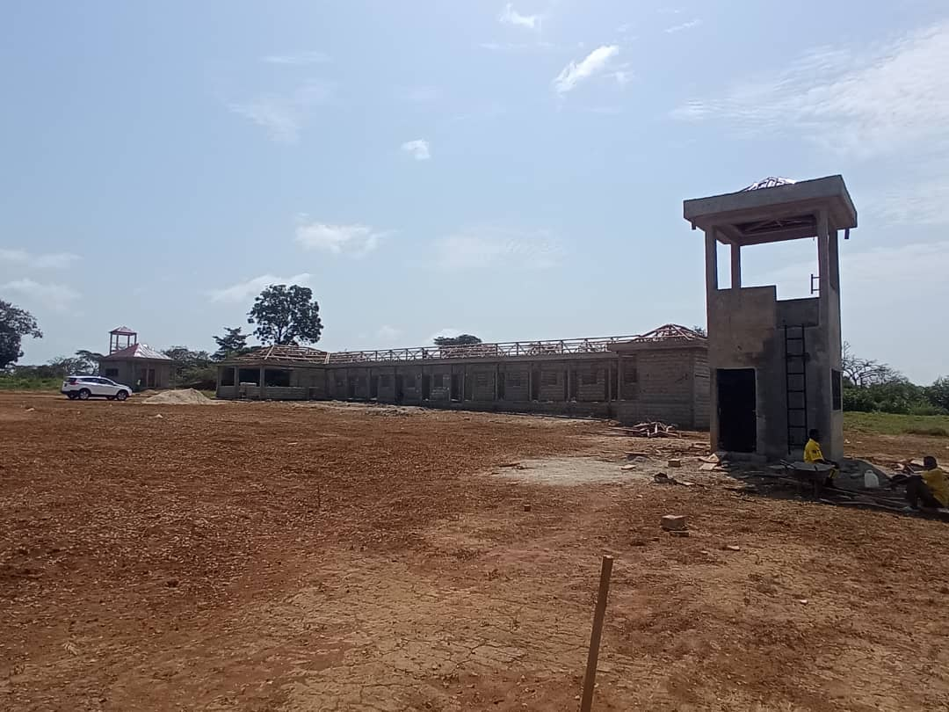
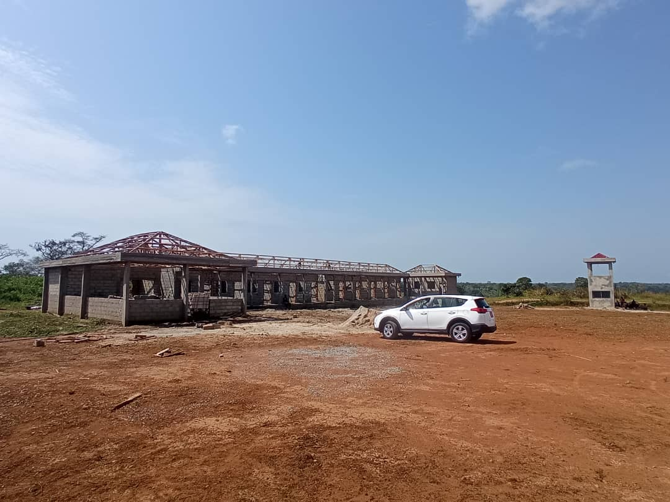
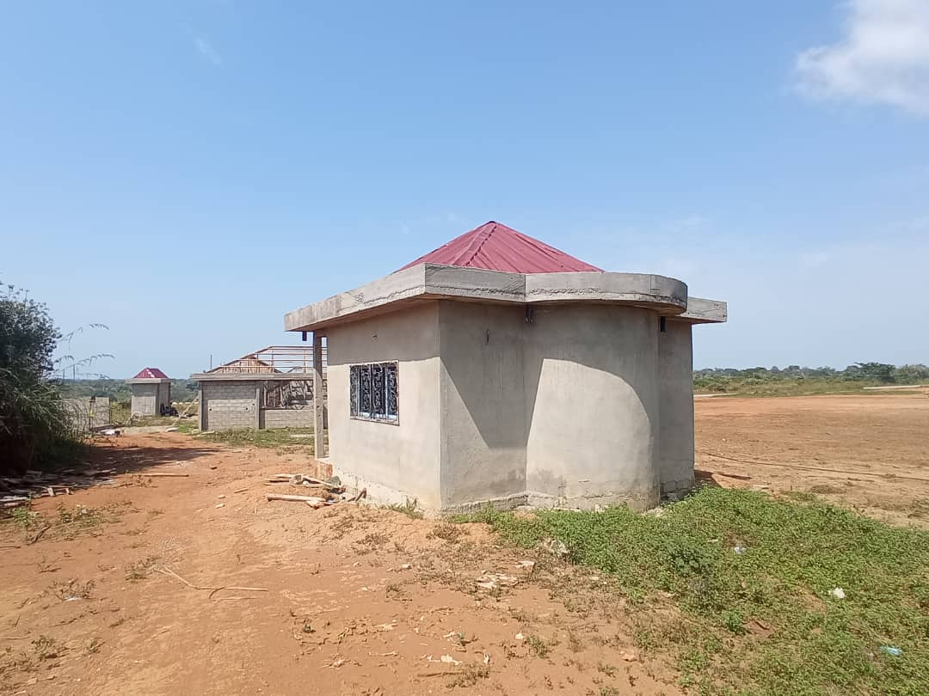
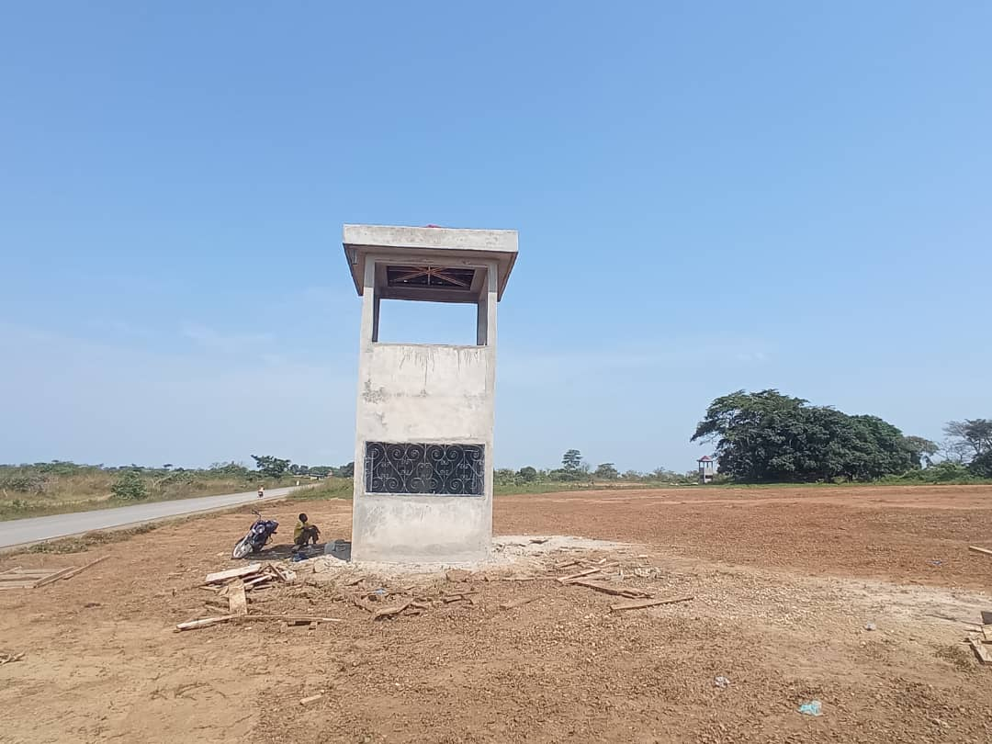
INTRODUCTION
ACTIONS MENEES SUR LES CORRIDORS
CENTRE DE VIE GAROUA BOULAÏ
PERSPECTIVES
CONSEIL NATIONAL DES CHARGEURS DU CAMEROUN (CNCC)

Slide 10
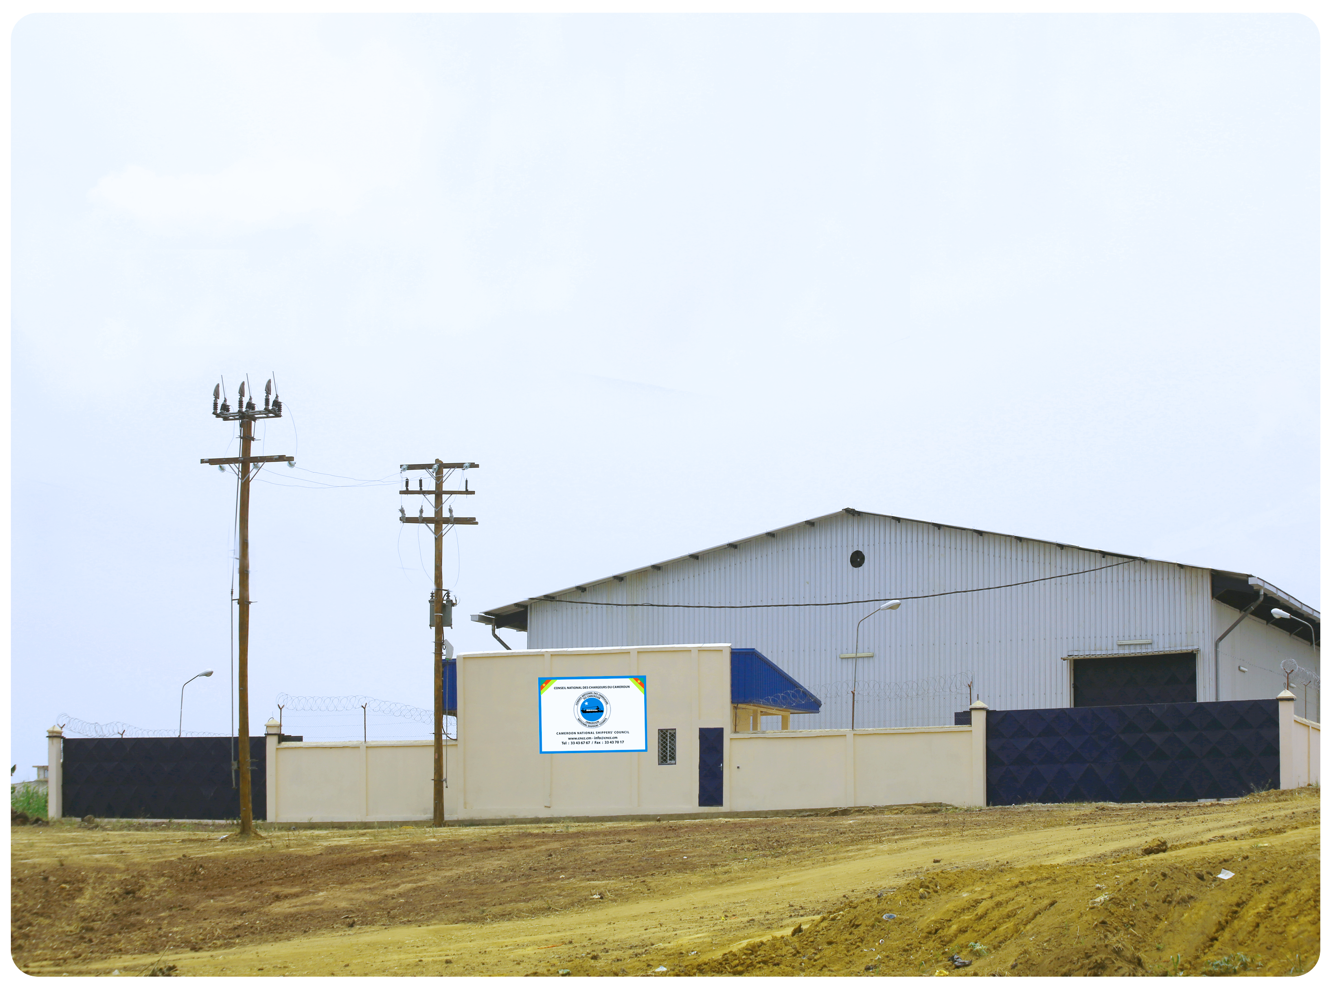
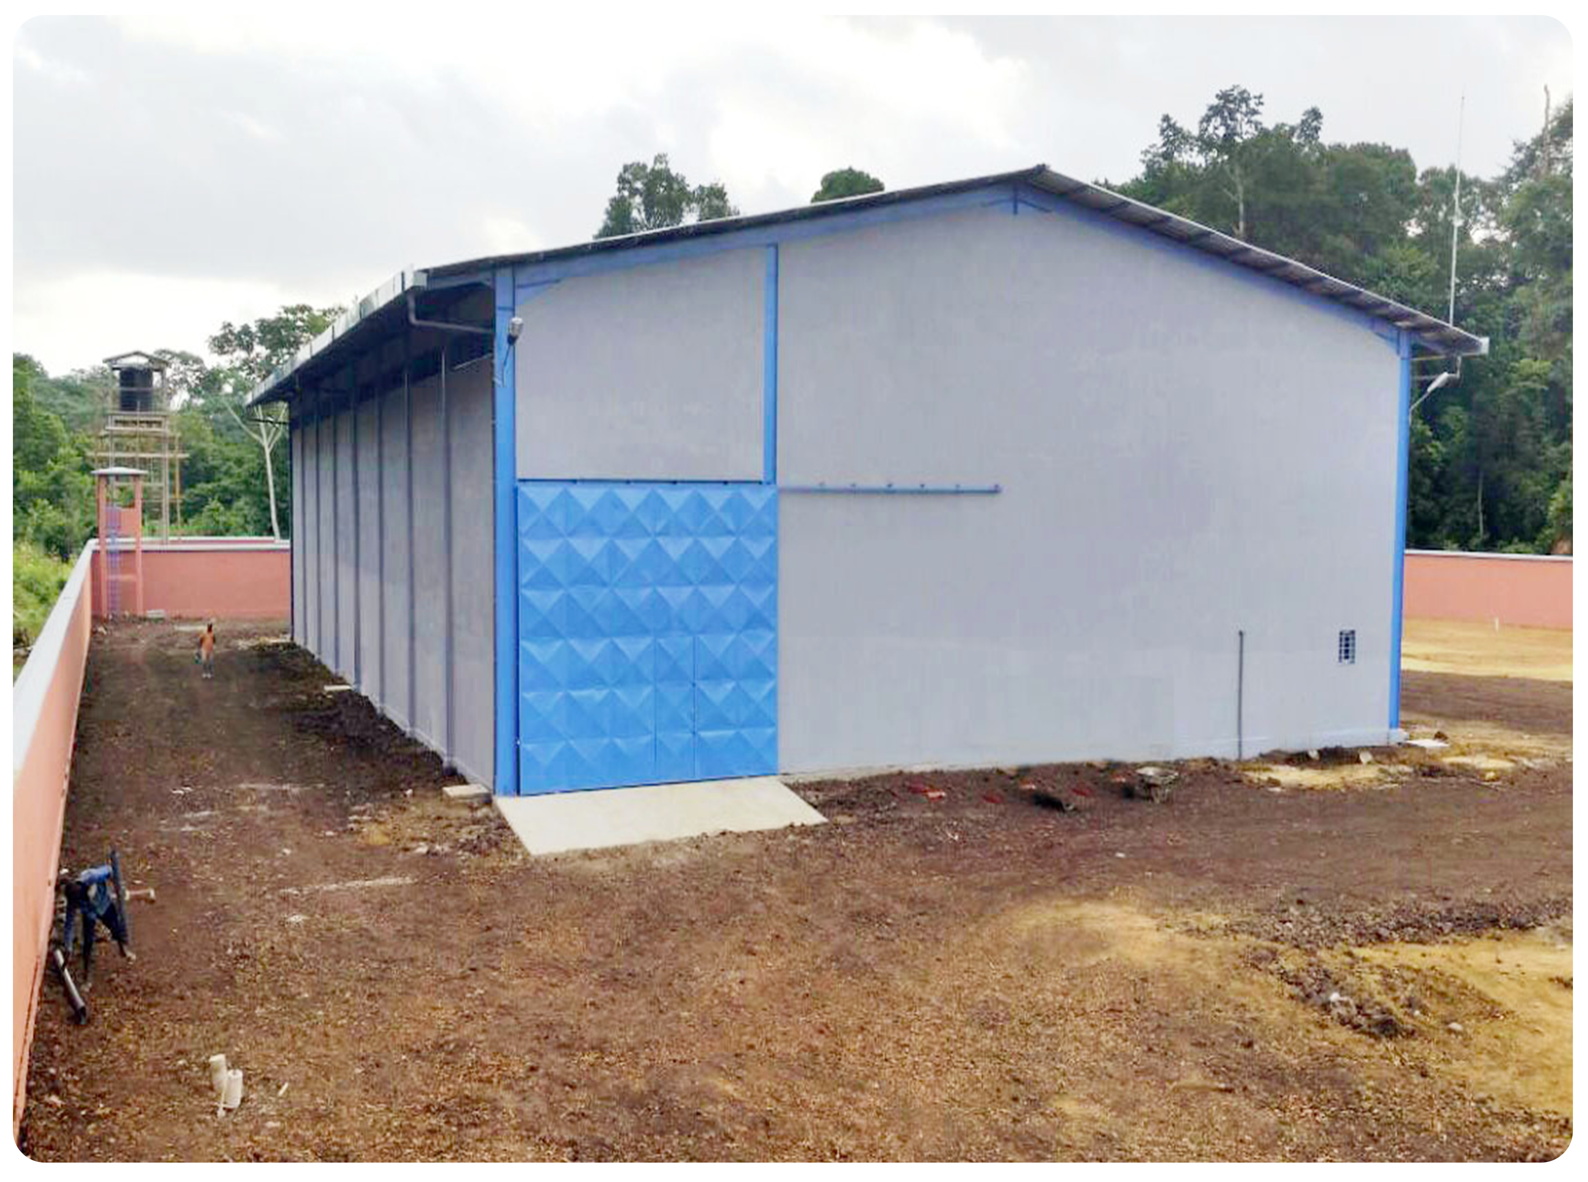
INTRODUCTION
ACTIONS MENEES SUR LES CORRIDORS
MAGASINS DE STOCKAGE
PERSPECTIVES
CONSEIL NATIONAL DES CHARGEURS DU CAMEROUN (CNCC)

Slide 11
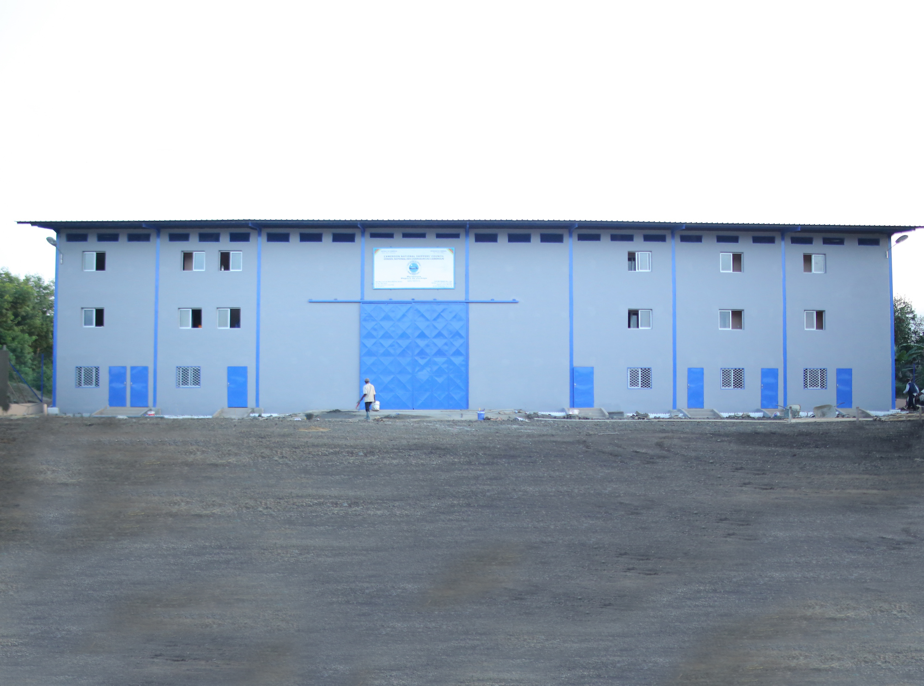
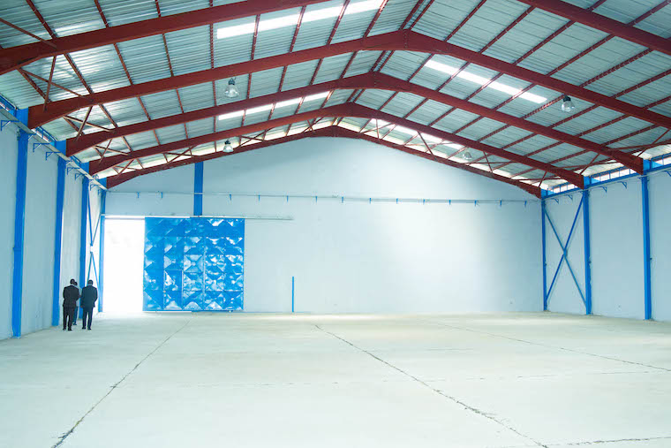
INTRODUCTION
ACTIONS MENEES SUR LES CORRIDORS
MAGASINS DE STOCKAGE
PERSPECTIVES
DOUALA ZONE PORTUAIRE PAD
TIKO
CONSEIL NATIONAL DES CHARGEURS DU CAMEROUN (CNCC)

Slide 12
INTRODUCTION
ACTIONS MENEES SUR LES CORRIDORS
CENTRES DE VIE
PERSPECTIVES
CONCLUSION
1
2
3
Collecte de données dans les Centres de vie
Finaliser les chantiers entamés
Enquête de l’OT-CNCC
CONSEIL NATIONAL DES CHARGEURS DU CAMEROUN (CNCC)

Slide 13
INTRODUCTION
ACTIONS MENEES SUR LES CORRIDORS
CENTRES DE VIE
PERSPECTIVES
CONCLUSION
CONSEIL NATIONAL DES CHARGEURS DU CAMEROUN (CNCC)

